Slide 1

¿Cómo lograr buenos hábitos nutricionales?

Slide 2

Decálogo de una alimentación saludable
Consume alimentos variados y nutritivos diariamente
Limita el consumo de sal en tu alimentación
Disminuye el consumo de grasas saturadas y evita las comidas rápidas
Elige alimentos integrales
Aumenta el consumo de frutas y verduras “5 veces al día”
Toma medidas para el manejo y conservación de los alimentos
Vigila tu peso corporal fácilmente
Lacta a tu bebé y apoya a las mujeres que deciden lactar
Evita el consumo de bebidas azucaradas
¿Por qué “5 al día” en Colombia?

Slide 3
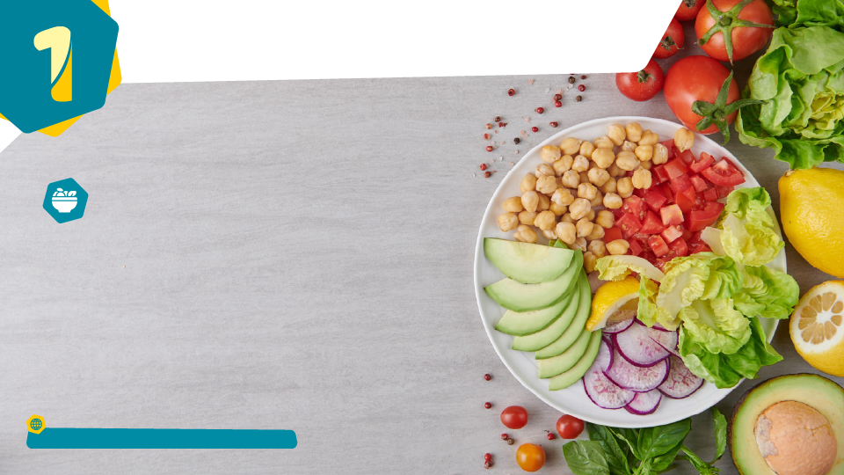
Consume alimentos variados y nutritivos diariamente
La alimentación es más saludable y nutritiva cuando se incluyen diferentes tipos de alimentos en cada comida.
La alimentación diaria debe incluir frutas, verduras y en hortalizas de diferentes colores, leguminosas (frijol, lenteja, garbanzo), cereales integrales, nueces, lácteos bajos en grasa, carne magra, pescado y huevo.
https://www.minsalud.gov.co/salud/Paginas/Alimentaci%C3%B3n-saludable.aspx

Slide 4
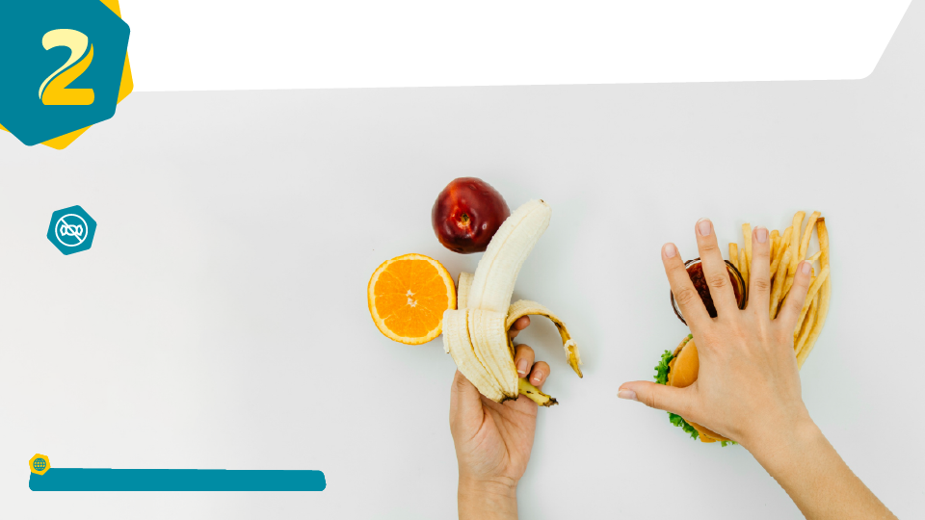
Disminuye el consumo de grasas saturadas y evita las comidas rápidas
El consumo habitual de grasas saturadas es perjudicial para la salud. Estas se encuentran en la mantequilla y carnes rojas y están contenidas en productos de pastelería, galletas y postres.
https://www.minsalud.gov.co/salud/Paginas/Alimentaci%C3%B3n-saludable.aspx

Slide 5

Aumenta el consumo de frutas y de verduras “5 veces al día”
Consumir 3 frutas y 2 verduras de diferentes colores diariamente, mejora tu salud y tu nutrición. Las frutas (mango, papaya, guayaba, melón, naranja, durazno), aportan vitaminas A y C, necesarias para el sistema inmunológico, y para la visión. También aportan fibra natural, necesaria en la digestión.
https://www.minsalud.gov.co/salud/Paginas/Alimentaci%C3%B3n-saludable.aspx

Slide 6

Vigila tu peso corporal fácilmente
Mide tu estatura y tu peso y anota el dato.
Realiza la siguiente operación: divide tu peso (kgs.) sobre tu altura (mts.) al cuadrado. El resultado te dará el índice de Masa Corporal (IMC) y se clasifica así: (adultos entre 20 y 60 años)
Peso bajo:
IMC menor a 18,5
Sobrepeso:
IMC mayor o igual a 25
Peso normal:
IMC de 18,5 a 24,9
Obesidad:
IMC mayor o igual a 30
https://www.minsalud.gov.co/salud/Paginas/Alimentaci%C3%B3n-saludable.aspx

Slide 7

Evita el consumo de bebidas azucaradas
Las personas que las consumen habitualmente tienen mayor riesgo de padecer enfermedades como obesidad y diabetes.
¡Elige beber agua!
https://www.minsalud.gov.co/salud/Paginas/Alimentaci%C3%B3n-saludable.aspx

Slide 8

Limita el consumo de sal en tu alimentación
Elige siempre alimentos frescos.
Consumir demasiado sodio puede elevar la presión arterial.
https://www.minsalud.gov.co/salud/Paginas/Alimentaci%C3%B3n-saludable.aspx

Slide 9
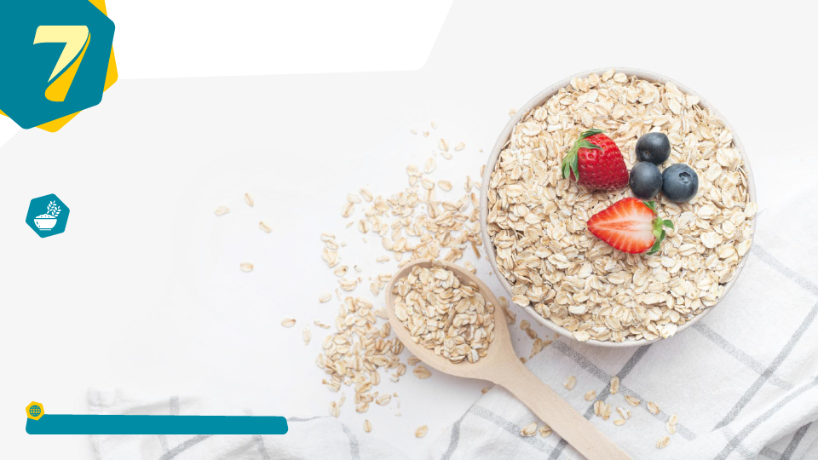
Elige alimentos integrales
Selecciona para tu desayuno pan, tostadas, cereales, arroz, avena y quinua (integrales).
https://www.minsalud.gov.co/salud/Paginas/Alimentaci%C3%B3n-saludable.aspx

Slide 10

Toma medidas para el manejo y conservación de los alimentos
Selecciona alimentos sanos y frescos. Usa agua segura o trátala adecuadamente.
Lávate las manos con jabón antes de preparar los alimentos, y después de ir al baño.
Lava y desinfecta todas las superficies y utensilios así como las frutas y las verduras antes de consumirlas.
https://www.minsalud.gov.co/salud/Paginas/Alimentaci%C3%B3n-saludable.aspx

Slide 11

Lacta a tu bebé y apoya a las mujeres que deciden lactar
Una vida saludable comienza con leche materna. Este es el mejor alimento que puede darse al bebé desde que nace hasta los seis meses de edad, porque le proporciona todos los nutrientes y las defensas que necesita para crecer, desarrollarse y evitar las infecciones.
https://www.minsalud.gov.co/salud/Paginas/Alimentaci%C3%B3n-saludable.aspx

Slide 12

¿Por qué “5 al día” en Colombia?
La Organización Mundial de la Salud sugiere como mínimo 400 gramos de frutas y hortalizas al día para una buena salud.
Recuerda:
Consumir 3 frutas y 2 verduras al día en un país con gran variedad de estas.
https://www.minsalud.gov.co/salud/Paginas/Alimentaci%C3%B3n-saludable.aspx

Slide 13

Referencias
Ministerio de Salud Colombia: Recuperado de: https://www.minsalud.gov.co/salud/Páginas/Alimentaci%C3%B3n-Saludable.aspx 24/12/2020.

Slide 14


